Slide 1
Minggu 08 Pertemuan 1 Tipe Bentukan dan Array
Algoritma Pemrograman – CII1F4
Fakultas Informatika
2021

Slide 2
Outline
Tipe Bentukan dan Operasinya
Array dan Operasinya
Kombinasi Array dan Tipe Bentukan
Latihan Soal

Slide 3
TIPE BENTUKAN
Tipe data dasar >> telah terdefinisi (Contoh: integer, real, string, boolean dan char)
Tipe Bentukan >> suatu TYPE yang dibuat (oleh pemrogram) dari beberapa komponen/field bertype tertentu yang mempunyai makna semantic.
Contoh tipe bentukan :
Tipe Waktu (jam, menit, dan detik)
Tipe Orang (nama, gendre, alamat, agama dan biodata lainnya)
Deklarasi dari Tipe Bentukan
Karena yang deklarasi adalah tipe data maka, perlu ada variable dengan tipe bentukan tersebut
type <type_name> < <field_1> : <data type>, <field_2> : <data type>, ... > <variable_name> : <type_name>
Contoh: type date< day: integer, month : string, year : integer > tgl : date

Slide 4
Assignment dan Operasi Tipe Data
Kamus type date< day : integer, month : string, year : integer > tgl : date algoritma input(tgl.day) tgl.month <- “Agustus” tgl.year <- 1900 + 45 print(“Indonesia merdeka pada tanggal”, tgl.day,”bulan”, tgl.month, “dan tahun”,tgl.year) endprogram
Akses dilakukan melalui field yang didefinisikan
Operasi dilakukan sesuai tipe data dari fieldnya.
Pahami hirarki berikut:
Keterangan
date adalah tipe data, bukan variable
tgl bertipe date
tgl.day bertipe integer
tgl.month bertipe String
tgl.year bertipe integer

Slide 5
Contoh Soal
Sebuah program digunakan untuk menyimpan data suatu balok beserta volume dan luas selimutnya dan menampilkannya. Gunakan tipe bentukan balok yang digunakan untuk menyimpan data-data tersebut.
Jawaban: data balok >> volume, luas selimut + panjang, lebar, tinggi
program contohSoal kamus type balok< p,l,t : integer, luas,volume : integer > cube : balok algoritma input(cube.p, cube.l, cube.t) cube.volume <- cube.p * cube.l * cube.t cube.luas <- 2 * (cube.p*cube.l + cube.p * cube.t + cube.l * cube.t) print(cube.p, cube.l, cube.t, cube.luas, cube.volume) endprogram

Slide 6
Implementasi dalam GoLang
Tidak ada perbedaan yang signifikan dalam bahasa Go
Deklarasi tipe bentukan ditulis di luar blok dari subprogram
package main import "fmt“ type balok struct{ p,l,t int luas,volume int } func main(){ var cube balok fmt.Scanln(&cube.p, &cube.l, &cube.t) cube.volume = cube.p * cube.l * cube.t cube.luas = 2 * (cube.p * cube.l + cube.p * cube.t + cube.l * cube.t) fmt.Print(cube.p, cube.l, cube.t, cube.luas, cube.volume) }

Slide 7
ARRAY
Digunakan untuk menyimpan kumpulan data.
Array dapat menyimpan data/elemen dengan tipe homogen/sejenis.
Element terurut berdasarkan indeks
Banyaknya elemen adalah tetap.
Index adalah nomor untuk mengakses elemen dari array.
Tipe indeks adalah integer atau character abjad.
Contoh: (Gambar hanyalah illustrasi)
T1 dan T2 adalah Array
Jumlah elemen T1 = 5, Indeks = 1, 2, 3, 4, 5
Jumlah elemen T2 = 3, Indeks = 0, 1, 2
Tipe T1 : Array of Integer, dan Tipe T2 : Array of String

Slide 8
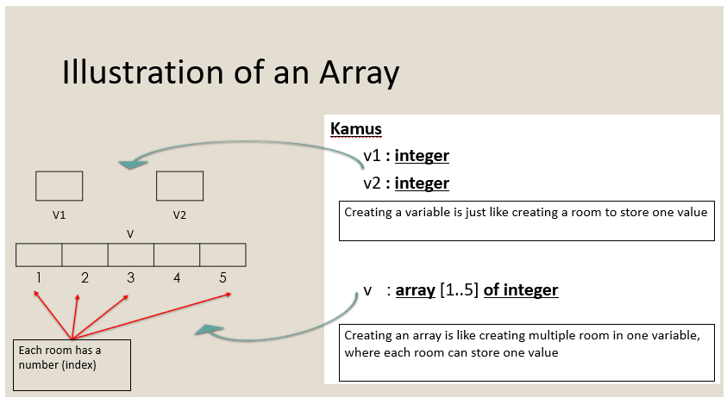

Slide 9
Deklarasi dan Akses dari Array
Deklarasi array <variable name> : array [start..end] of <data type>
di mana indeks array adalah start hingga end. contohnya:
Kamus T1 : array [1..5] of integer {cara 1. deklarasi langsung sebagai variabel} type arrString : array [0..2] of string {cara 2. deklarasi sebagai alias dengan type} T2 : arrString {arrString adalah tipe data} Algoritma input(T1) {SALAH, harus spesifik elemen dari T1 yang akan di-assign} input(T1[1]) {BENAR, elemen spesifik dan indeks valid} T2[0] <- “Raden” {BENAR, T2 adalah array of string, T2[0] adalah string} T1[4] <- 2 {BENAR, T1[4] adalah integer} input(T2[10]) {SALAH, indeks tidak valid} T2[T1[4]] <- “Sultan” {BENAR, T1[4] adalah integer dan bernilai 2, indeks valid} T1[3] <- T1[1] + T1[4] {BENAR, operasi integer} print(T2) {SALAH, harus spesifik elemen dari T2 yang akan dicetak} print(T1[1], T2[2]) {BENAR, elemen spesifik dan indeks valid} Endprogram

Slide 10
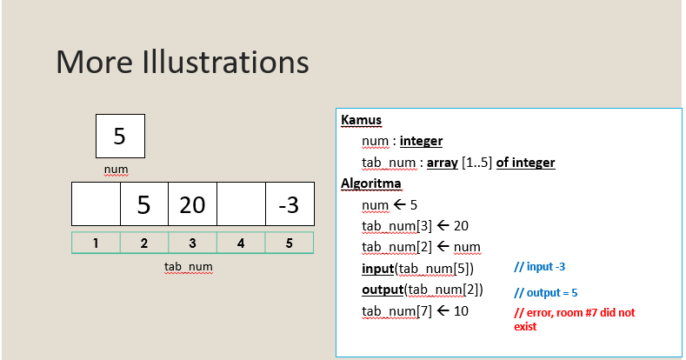

Slide 11

Pengisian dan mencetak Array
Indeks terurut berdasarkan enumerasinya
Bisa memanfaatkan perulangan.
Indeks array 0, 1, 2, …, 2020
Contoh:
Catatan: Nilai N itu menunjukkan bahwa dari indek 0 s.d 2020, hanya indek 0 s.d. N yang berisi data, di mana $0≤ N ≤ NMAX$
Kamus constant NMAX : integer = 2021 {konstanta} type tabInt : array [0..NMAX-1] of integer
Procedure mengisi(in/out T:tabInt, in N:integer) {IS. terdefinisi bilangan bulat N FS. array T berisi N buah bilangan dari input} kamus k : integer algoritma k <- 0 while k <= N do input(T[k]) k <- k + 1 endwhile endprocedure
Procedure cetak(in T:tabInt, N:integer) {IS. terdefinisi array T yang berisi N elemen FS. menampilkan isi dari array T} kamus k : integer algoritma k <- 0 while k <= N do print(T[k]) k <- k + 1 endwhile endprocedure

Slide 12
Kombinasi Array dan Tipe Bentukan
constant NMAX : integer = 2021 type mahasiswa < nama, nim, jurusan : string, nilai : real > {variasi 1. deklarasi sebagai alias} type arrMhs : array [0..NMAX-1] of mahasiswa nMhs : integer {jumlah mahasiswa} Mhs1 : arrMhs {variasi 2. delarasi sebagai tipe bentukan} type mhsType < info : array [0..NMAX-1] of mahasiswa mMhs : integer {jumlah mahasiswa} > Mhs2 : mhsType
Contoh dalam pembuatan table mahasiswa
Variasi 1, jumlah elemen array dipisah, Sehingga dampaknya adalah jumlah elemen harus selalu disertakan Bersama arraynya
Variasi 2, jumlah elemen array dimasukkan ke dalam tipe bentukan. Lebih rumit, tetapi jumlah elemen array selalu ada bersama arraynya
Keterangan Variasi 1
arrMhs adalah tipe array of mahasiswa
Mhs1 bertipe arrMhs
Mhs1[0] bertipe mahasiswa
Mhs1[NMAX-1].nama bertipe string
Keterangan Variasi 2
mhsType adalah tipe bentukan | Mhs2.info bertipe array of mahasiswa
Info adalah variable, bukan tipe data | Mhs2.info[0] bertipe mahasiswa
Mhs2 bertipe mhsType | Mhs2.info[0].nama bertipe string

Slide 13

Sesi Latihan ☺
Image https://id.pinterest.com/pin/498703358729526087/

Slide 14
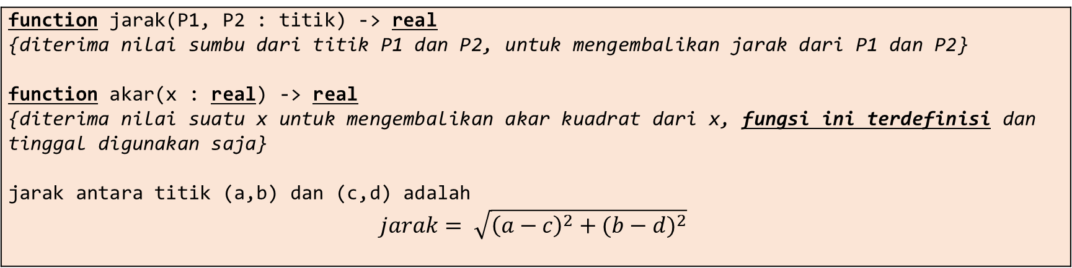
Soal 1 : Jarak Titik
Sebuah program digunakan untuk menghitung jarak antara dua buah titik
Masukan berupa 4 nilai yang menyatakan sumbu x dan y dari masing-masing titik.
Keluaran sebuah bilangan real yang menyatakan jarak antara 2 titik tersebut
Buatlah dengan melengkapi dan menggunakan subprogram berikut
function jarak(P1, P2 : titik) -> real {diterima nilai sumbu dari titik P1 dan P2, untuk mengembalikan jarak dari P1 dan P2} function akar(x : real) -> real {diterima nilai suatu x untuk mengembalikan akar kuadrat dari x, fungsi ini terdefinisi dan tinggal digunakan saja} jarak antara titik (a,b) dan (c,d) adalah $$jarak= \sqrt{{\left(a−c\right)}^{2}+{(b−d)}^{2}}$$

Slide 15
Soal 2 : Array
1. Buatlah sebuah tipe array of integer yang berkapasitas 20!
2. Buatlah algoritma untuk menyimpan bilangan dari 1 hingga ke N kedalam suatu array. Dimana N adalah 20.
3. Buatlah algoritma untuk menyimpan 20 bilangan yang dinputkan oleh user, kemudian menampilkan jumlah keseluruhan bilangan yang ada di dalam array tersebut.
4. Buatlah algoritma untuk me-reverse elemen array pada soal nomor 2, kemudian simpan hasilnya kedalam array yang baru

Slide 16
Soal 2(cont) : Array
Buatlah procedure untuk reverse isi dari array!
Buatlah function untuk mengecek apakah suatu array memiliki pola palindrom! Nilai elemen membentuk pola simetris.
Contoh A = [10, 20, 30, 20, 10], B = [15, 75, 75, 15] dan C = [100]
Buatlah procedure untuk mengisi array untuk menghasilkan array ganjil dan array genap.

Slide 17
Soal 3 : Pertandingan Bola
Sebuah program digunakan untuk menyimpan jumlah kemenangan pertandingan dalam setiap tahunnya.
Masukan terdiri dari 3 baris, di mana setiap barisnya adalah data kemenangan dari suatu tim tertentu. Data kemenangan berupa beberapa bilangan yang dipisahkan oleh spasi, yang menyatakan jumlah kemenangan suatu tim bola setiap tahunnya. Masukan pada setiap barisnya berakhir apabila bilangan adalah negatif.
Keluaran berupa 3 bilangan yang menyatakan rata-rata kemenangan dari 3 tim tersebut setiap tahunnya.
Buatlah dengan melengkapi dan menggunakan subprogram berikut
procedure inputData(in/out t:tabGol, n: integer) {I.S. data kemenangan suatu tim telah siap pada piranti masukan F.S. t berisi n data kemenangan suatu tim.} function rataan(t: tabGol, n : integer) → real {diberikan array t yang berisi n data kemenangan, untuk mengembalikan rata-rata kemenangan} program PertandinganBola {program untuk menyimpan data kemenangan 3 tim bola, dan menampilkan rata-rata kemenangan setiap timnya}

Slide 18

TERIMA KASIH

